Slide 1
Самарский межрегиональный методический центр по финансовой грамотности системы общего и среднего профессионального образования г. Самара, ул. Молодогвардейская 244, 8 корпус, кабинет №6. Тел: 8 (846) 337 -13 – 95, e – mail: mmcsamara@mail.ru
Курсы повышения квалификации
«Содержание и методика преподавания курса финансовой грамотности различным категориям обучающихся»
ГРУППОВОЙ ПРОЕКТ
НАЗВАНИЕ: Валюта в современном мире (7 класс)
Исполнители: учителя ГБОУ СОШ №1 «ОЦ» с. Борское
Требунских С.В.
Перова С.И.
Исаева А.А.

Slide 2
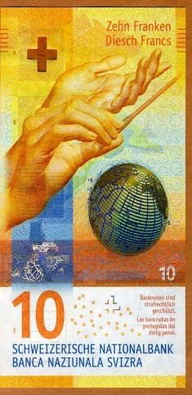
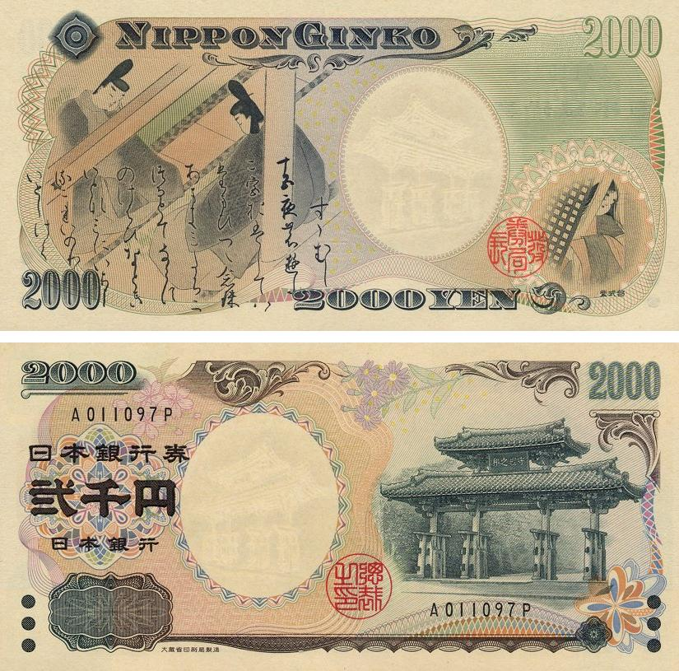
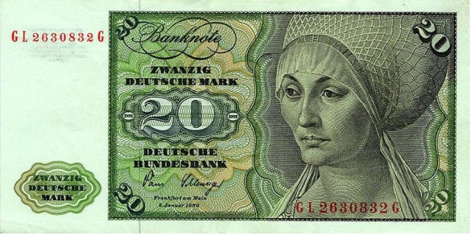
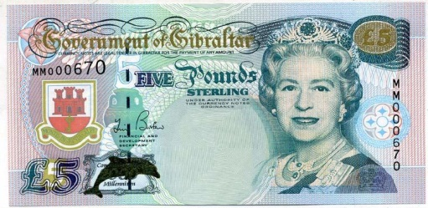
 | Деятельность педагога | Деятельность обучающихся | Технологические приёмы и методы | Вариативные задания
1 | Приветствие. Сегодня у нас необычное занятие. Мы совершим путешествие в мир финансов. Для этого нам нужно разделиться на 4 группы. На столе у каждого есть один пазл. Обратите внимание на его цвет. Соберите из пазлов картинку. Демонстрация готовых картинок из пазлов на слайде (Слайд 1, Приложение 1) Давайте вспомним правила работы в группах | Собирают картинку из пазлов (Приложение 2). Формируют свою группу. | Организация групповой учебной деятельности (малые группы)

Slide 3
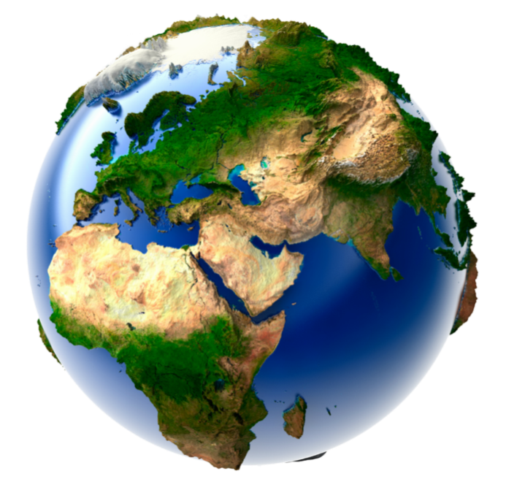
 | Деятельность педагога | Деятельность обучающихся | Технологические приёмы и методы | Вариативные задания
2 | Посмотрите внимательно на свои картинки. Знаете ли вы, что на них изображено? Ребята, сформулируйте тему нашего занятия. Демонстрирует тему (Слайд 2, Приложение 1) | Предполагаемые ответы: деньги, купюры разных стран, валюта. Формулируют тему занятия.

Slide 4
 | Деятельность педагога | Деятельность обучающихся | Технологиче-ские приёмы и методы | Вариативные задания
3 | Кто знает, что означает слово «валюта»? Где можно найти ответ на этот вопрос? Показывает определение на слайде (Слайд 2, Приложение 1) На слайде банкноты и монеты. Как вы читаете, монеты относятся к валюте? У банкнот, как вы уже могли заметить, есть две стороны: аверс (лицевая сторона) и реверс (обратная сторона). | Дают предположительные ответы. Перечисляют источники получения информации (Интернет, толковый словарь). Поиск информации в различных источниках информации. Дети проговаривают найденные определения. Да, это тоже валюта. | Мозговой штурм | Найдите определение слова «валюта», используя любые источники информации.

Slide 5
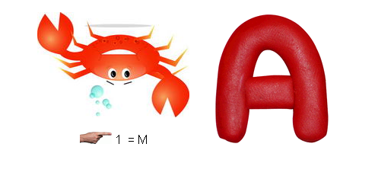
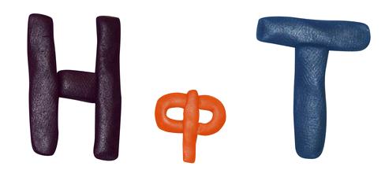
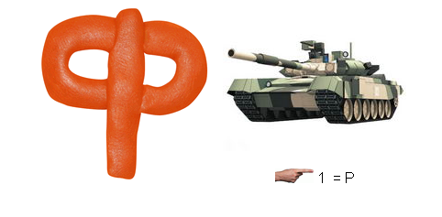
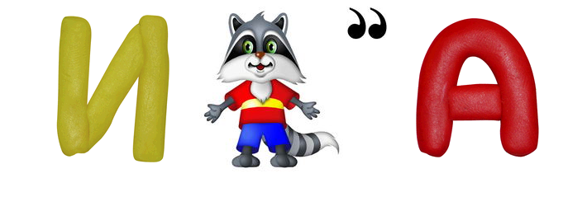
 | Деятельность педагога | Деятельность обучающихся | Технологические приёмы и методы | Вариативные задания
4 | Показывает слайд с изображениями банкнот на экране (Слайд 3, Приложение 1). Что общего имеется у ваших банкнот? Чем отличаются банкноты? | Отвечают на вопросы. | «Сводная таблица» (метод критического мышления) | Каждая группа выделяет по одной характеристике и записывают в соответствующей ячейке таблице на интерактивной доске. Заполняют таблицу (Приложение 3) для своей банкноты по выделенным критериям.
5 | Посмотрите на ребус. Попробуйте его разгадать и узнаете название вашей валюты. Определите страну данной валюты. | Решают ребус (Приложение 4) и вносят в таблицу название валюты и страны. | Ребус-метод | Каждая группа решает свой ребус

Slide 6
 | Деятельность педагога | Деятельность обучающихся | Технологические приёмы и методы | Вариативные задания
6 | А где взять эти банкноты? Как обменивают валюту? Введение понятия «конвертирование» Где и когда лучше конвертировать? Где узнать курс? Введение понятий «валютный курс». | Отвечают на вопросы Рассматривают варианты конвертирования валюты в разных местах, до поездки и после. | Метод ситуационных задач
7 | Предлагает самостоятельно конвертировать 20 000 р. в рассматриваемую валюту. Обменяйте российские банкноты на банкноты вашей страны. | Выполняют расчёты по конвертированию валюты самостоятельно в тетради, а затем совместно проверяют свои действия в онлайн сервисе [https://cash.rbc.ru/converter.html]. Производят обмен банкнот (Приложение 1, 5) | Метод игрового проектирования | Выберите курс для вашей валюты, используя данные одного любого банка. *Сравнить курсы разных банков и выделить наиболее выгодный.

Slide 7
 | Деятельность педагога | Деятельность обучающихся | Приёмы и методы | Вариативные задания
8 | Вот вы уже прилетели в предложенные вам страны. Давайте купим сувенир в память о путешествии. Например, наушники. Посмотрите на слайд и посчитайте, сколько стоит сувенир в рублях (Слайд 4, Приложение 1) | Конвертируют предложенную стоимость сувенира в рубли. Сравнивают стоимость в разных странах и делают свои предположения. | Мини-кейс | *Предложить самим выбрать сувенир, найти его стоимость в рассматриваемой валюте и произвести конвертирование.
9 | Каждая команда успешно справилась с предложенными заданиями. А давайте сейчас в каждой группе вы оцените работу каждого участника и выдайте ему заработную плату за час. Для каждой страны стоимость часа указана на слайде (Слайд 5, Приложение 1). | Оценивают работают каждого участника команды и выдают заработанные деньги в рублях. | Эвристическая задача | *Конвертируйте иностранную валюту в рубли и сравните стоимость часа работы в разных странах.
10 | Подведение итогов занятия. | Озвучивают понравившиеся моменты и задания, вызвавшие затруднения. | Мини-кейс | Каждая команда даёт рекомендации для будущих путешественников.

Slide 8
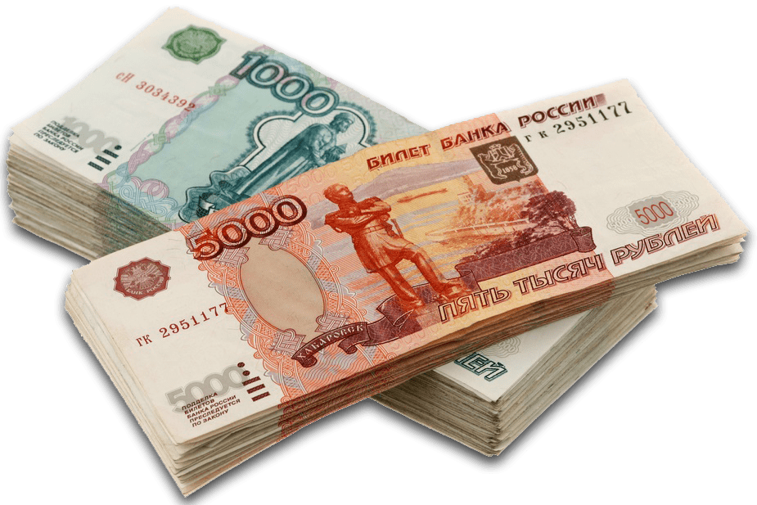
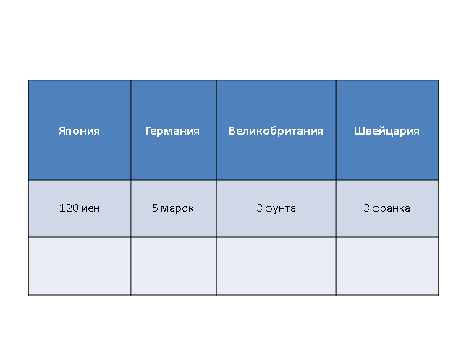
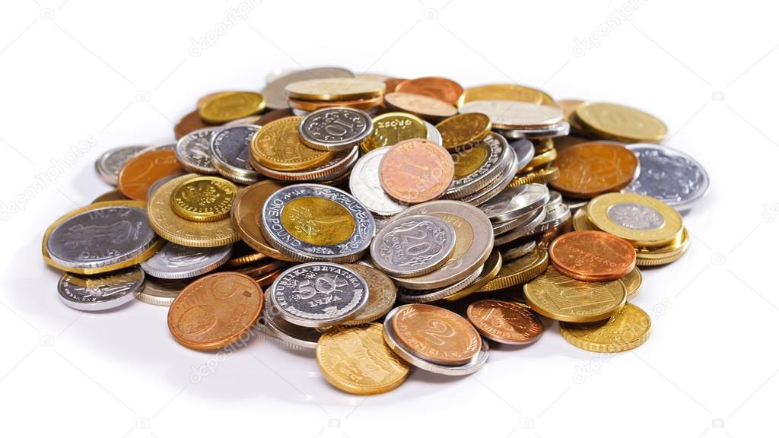

Slide 9
Самарский межрегиональный методический центр по финансовой грамотности системы общего и среднего профессионального образования г. Самара, ул. Молодогвардейская 244, 8 корпус, кабинет №6. Тел: 8 (846) 337 -13 – 95, e – mail: mmcsamara@mail.ru
Курсы повышения квалификации
«Содержание и методика преподавания курса финансовой грамотности различным категориям обучающихся»
ГРУППОВОЙ ПРОЕКТ
НАЗВАНИЕ: Валюта в современном мире (7 класс)
Исполнители: учителя ГБОУ СОШ №1 «ОЦ» с. Борское
Требунских С.В.
Перова С.И.
Исаева А.А.

